Slide 1
CORROSIVE AND MECHANICAL RESISTANCE OF MgO CERAMICS IN MOLTEN SALTS UNDER METALLIZING AND MILD CHLORINATION OF SPENT NUCLEAR FUEL
Joint Stock Company
«Institute of Nuclear Materials»
Golosov O.A.¹, Khvostov S.S.¹, Glushkova N.V.¹, Evseev M.V.¹, Staritsyn S.V.¹,Zaikov Yu.P.², Kovrov V.A.², Nikitina E.V.², Kholkina A.S.², Kazakovtseva N.A.²
1 JSC «INM», Zarechny, Russia
2 IHTE UB RAS, Yekaterinburg, Russia
golosov_oa@irmatom.ru
11th conference of RM, JSC «NIIAR», Dimitrovgrad, 27-31.05.2019

Slide 2
Введение (1/2)
Introduction (1/2)
Предполагается применение пирохимических процессов в технологии переработки СНУП ОЯТ реакторов на быстрых нейтронах.
Одними из важных стадий в этой технологии являются процессы «металлизации» и «мягкого» хлорирования.
Ресурс и работоспособность электролизёров восстановления оксидов («металлизации») и аппаратов «мягкого» хлорирования определяются правильным выбором конструкционных материалов.
It is supposed to apply pyrochemical processes in processing of spent UPuN fuel of reactors on fast neutrons.
One of important stages in this technology are processes of "metallization" and "soft" chlorination.
The resource and working capacity of electrorefiners of oxide restoration ("metallization") and devices of "soft" chlorination are defined by a correct choice of structural materials.

Slide 3
Введение (2/2)
Introduction (2/2)
В качестве одного из кандидатных материалов этих аппаратов предполагается использование керамики из MgO.
Однако данные о коррозионной и механической стойкости керамики MgO в расплавах солей щелочных металлов в литературе практически отсутствуют.
В этой связи целью исследований является определение влияния температуры и состава расплавов солей щелочных металлов на коррозионную и механическую стойкость образцов керамики MgO.
MgO ceramics is supposed to be used as one of candidate materials for these devices.
However, there are almost no data on corrosion and mechanical resistance of MgO ceramics in molten salts of alkaline metals in the literature.
Thereupon the purpose of researches is to define the influence of temperature and structure of molten salts of alkaline metals on corrosion and mechanical resistance of MgO ceramics samples.

Slide 4
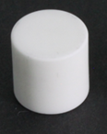
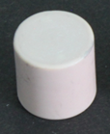
Объект исследований
Study Subject
Объект исследований:
- керамика MgO.
Форма образцов:
- цилиндры Ø 10 мм, H = 10 мм.
Состояние:
- необлученное,
- облученное в n, γ поле до повреждающей дозы 0,4 МГр.
Study subject:
- MgO ceramics.
Sample shape:
- cylinders Ø 10 mm, H = 10 mm.
State:
- unirradited,
- irradiated in n, γ field to a damaging dose 0.4 МGy.
Before irradiation
After irradiation
Химический состав образцов керамики MgO, стабилизированной (Zr,Y)O₂
Composition of MgO samples, stabilized by (Zr,Y)O₂
Mg | O | Zr | Y | Al | Fe | Si | Ca
59.063 | 39.392 | 1.268 | 0.2265 | 0.01 | 0.005 | 0.02 | 0.005
Cl | Ba | S | Pb | P | Cu | As
0.004 | 0.003 | 0.002 | 0.001 | 0.00065 | 0.00005 | 0.00005

Slide 5
Условия испытаний и методики исследований
Tests condition @ a researches technique
Температура испытаний: 650 и 750 ^{о}С;
Длительность испытаний: 100 ч;
Коррозионные среды: LiCl, LiCl + (1-2)% моль Li₂O;
LiCl + (0,25-1,0)% моль UCl₃
Состояние образцов: необлученное и облученное;
Методики: Фото, гравиметрия, РЭМ, МРСА, нейтронно-активационный анализ, кратковременные механические испытания.
Testing temperature: 650 and 750 ^{о}С,
Testing time: 100 h,
Corrosion environments: LiCl, LiCl + (1-2)% mole Li₂O,
LiCl + (0.25-1.0)% mole UCl₃
Condition of samples: irradiated and unirradiated,
Techniques: Photo, gravimetric, SEM, EPMA, neutron activation analysis, short-term mechanical tests.

Slide 6
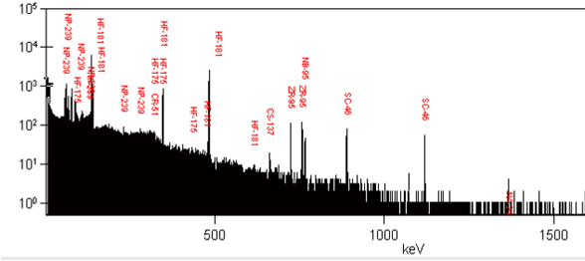
Характеристика радионуклидов в образцах
The characteristic of radionuclides in samples
⁹⁴Zr(n, γ)⁹⁵Zr
¹⁷⁴Hf(n, γ)¹⁷⁵Hf
¹⁸⁰Hf(n, γ)¹⁸¹Hf
Isotope | T_{1/2} | Activity, Bq | Absolute error, Bq
⁹⁵Zr | 64.0 days | (1.96-2.1)×10⁴ | (6.3-7.2)×10²
¹⁷⁵Hf | 70 days | (1.4-1.9)×10⁴ | (8.2-9.5)×10²
¹⁸¹Hf | 42.4 days | (1.2-1.6)×10⁵ | (3.7-4.1)×10³
Коррозионная стойкость образцов MgO оценивалась по скорости выноса в расплав солей радиоактивных меток, в качестве которых использовались радионуклиды ⁹⁵Zr, ¹⁷⁵Hf, ¹⁸¹Hf.
Corrosive resistance of MgO samples was assessed by the rate of ⁹⁵Zr, ¹⁷⁵Hf, ¹⁸¹Hf, used as radioactive tracers, release into molten salts.

Slide 7
Выражения для расчета скорости коррозии
Equations for corrosion rate calculation
K = (m_{s}·Σ(A_{i,ms}/A_{i,s}))/(n·S·t),
L = 8.76·К/ρ
К – скорость коррозии MgO, г/(м²·ч);
m_{s} – масса образца MgO, г;
A_{i,ms} – активность i-го радионуклида в плаве соли, Бк;
A_{i,s} – активность i-го радионуклида в образце, Бк;
n – количество радионуклидов;
S – площадь поверхности образца MgO, м²;
t – время испытаний, ч;
L – проницаемость коррозии, мкм/год;
ρ – плотность, г/см³.
К – corrosion rate of MgO, g/(m²·h),
m_{s} – weight of the sample MgO, g,
A_{i,ms} – activity of i-th radionuclide in molten salt, Bq,
A_{i,s} – activity of i-th radionuclide in sample, Bq,
n – quantity of radionuclides,
S – surface area of sample MgO, m²,
t – testing time, h,
L – permeability of corrosion, μm/year,
ρ – density, g/cm³.

Slide 8
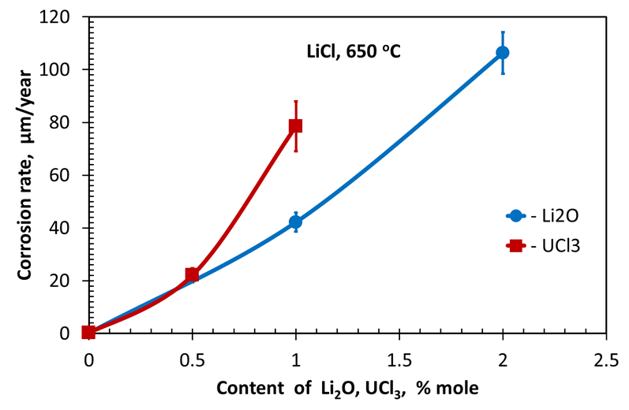
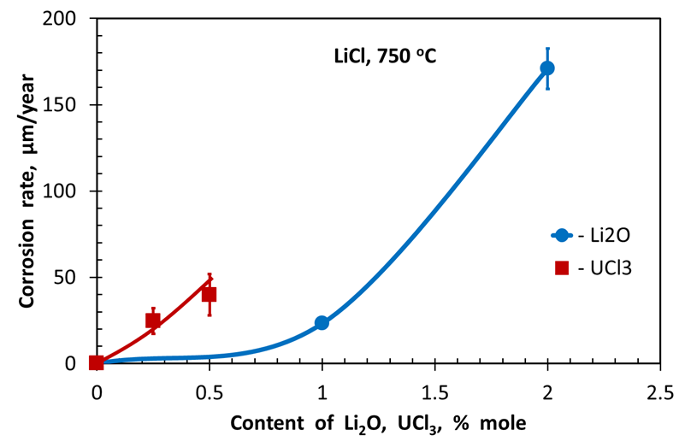
Влияние содержания Li₂O и UCl₃ на скорость коррозии керамики MgO (1/2)
Effect of Li₂O and UCl₃ concentration on corrosion rate of MgO ceramics (1/2)
Керамика MgO в облученном состоянии имеет высокую коррозионную стойкость в расплавах LiCl при обеих температурах испытаний.
Скорость коррозии не превышает сотых долей мкм.
MgO ceramics in the irradiated state has high corrosion resistance in molten LiCl at both testing temperatures.
Corrosion rate does not exceed the hundredth of a micrometer.

Slide 9
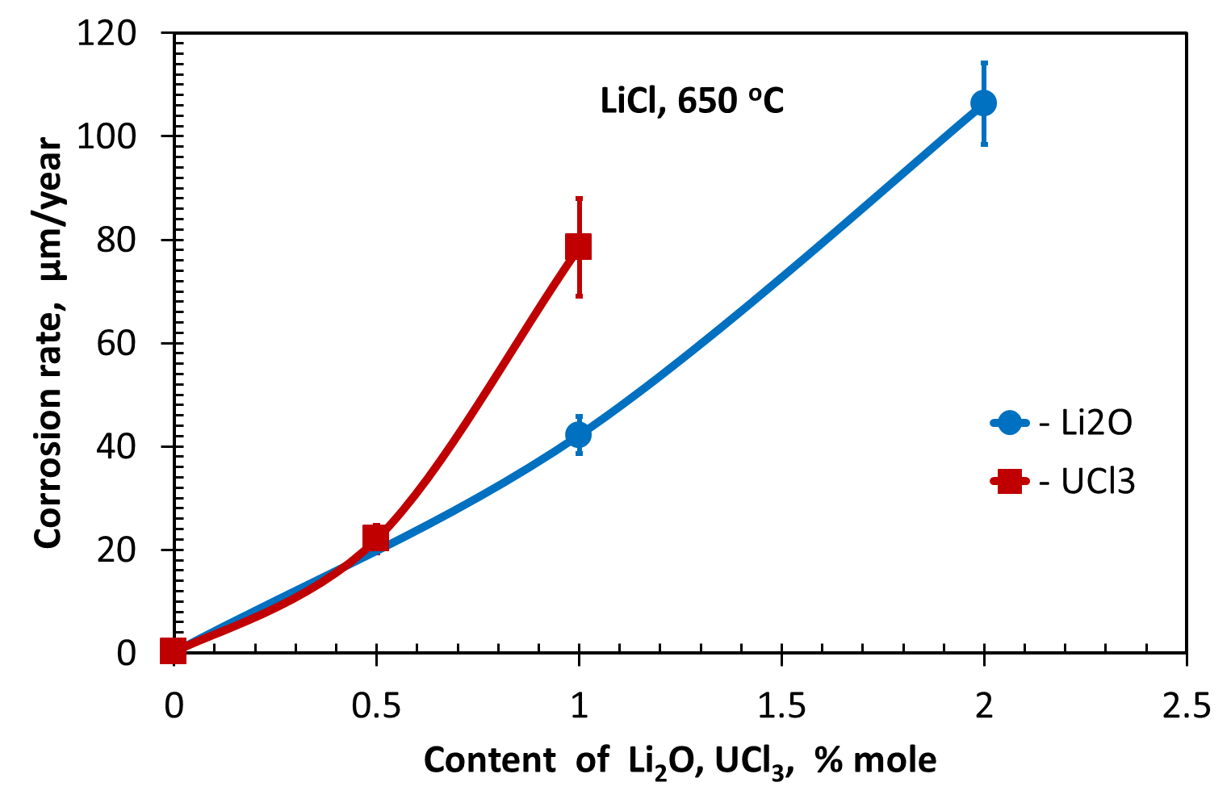
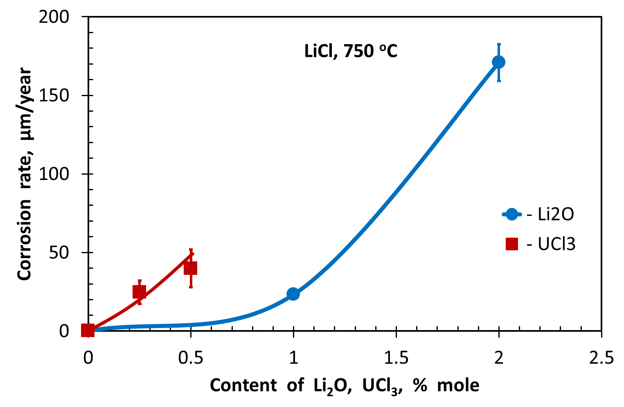
Влияние содержания Li₂O и UCl₃ на скорость коррозии керамики MgO (2/2)
Effect of Li₂O and UCl₃ concentration on corrosion rate of MgO ceramics (2/2)
Введение Li₂O и UCl₃ в расплав LiCl приводит к увеличению скорости коррозии керамики MgO при 650 и 750 ^{о}С.
Повышение температуры расплавов LiCl+nLi₂O и LiCl+mUCl₃ с 650 до 750 ^{о}С приводит к увеличению скорости коррозии MgO в ~1,5-2 раза.
Li₂O and UCl₃ introduction into molten LiCl leads to increase in corrosion rate of MgO ceramics at 650 and 750 ºC.
Rise in temperature of LiCl+nLi₂O and LiCl+mUCl₃ melts with 650 to 750 ºC leads to increase in MgO corrosion rate by ~1.5-2 time.

Slide 10
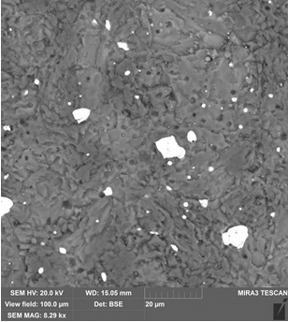
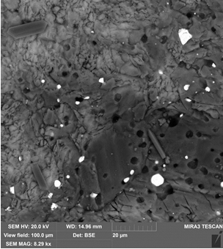
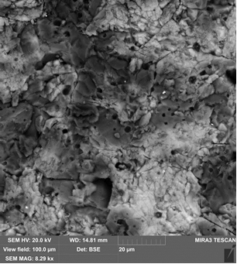
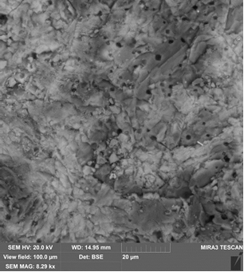
РЭМ изображения повеpхности MgO до и после испытаний в LiCl и LiCl+nLi₂O
SEM images of MgO surface before and after testing in LiCl and LiCl+nLi₂O
MgO
MgO
ZrO₂
Выдержка в чистом LiCl приводит лишь слабому травлению границ зерен и пор не воздействуя на выделения ZrO₂.
Введение Li₂O в расплав LiCl увеличивает не только травление границ зерен, но и приводит к общей коррозии в объеме зерен MgO, а также к травлению выделений ZrO₂.
ZrO₂
Before testing
LiCl
MgO
MgO
Testing in pure LiCl results only in mild etching of grain boundaries and pores in MgO without attacking ZrO₂ particles.
Introduction of Li₂O into LiCl melt increases not only pickling of grain boundaries, but also leads to general corrosion in the volume of MgO grains, and etching of ZrO₂ particles.
LiCl+1%Li₂O
LiCl+2%Li₂O

Slide 11
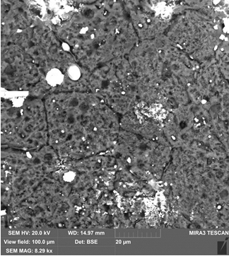
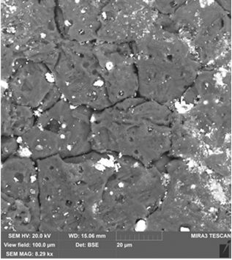
РЭМ изображения повеpхности MgO до и после испытаний в LiCl и LiCl+mUCl₃
SEM images of MgO surface before and after testing in LiCl and LiCl+mUCl₃
MgO
MgO
ZrO₂
ZrO₂
Выдержка в чистом LiCl приводит лишь слабому травлению границ зерен, не воздействуя на ZrO₂.
Введение UCl₃ в расплав LiCl увеличивает не только травление границ зерен MgO, но и приводит к общей коррозии в объеме зерен MgO, при этом не оказывает влияния на выделения ZrO₂.
Before testing
LiCl
MgO
MgO
Cooling in pure LiCl results only in weak etching of MgO grain boundaries without influencing ZrO₂ particles.
Introduction of UCl₃ into melt LiCl increases not only etching of MgO grain boundaries, but also leads to general corrosion in the volume of MgO grains, without influencing ZrO₂ particles.
ZrO₂
ZrO₂
LiCl+0.5%UCl₃
LiCl+1%UCl₃

Slide 12
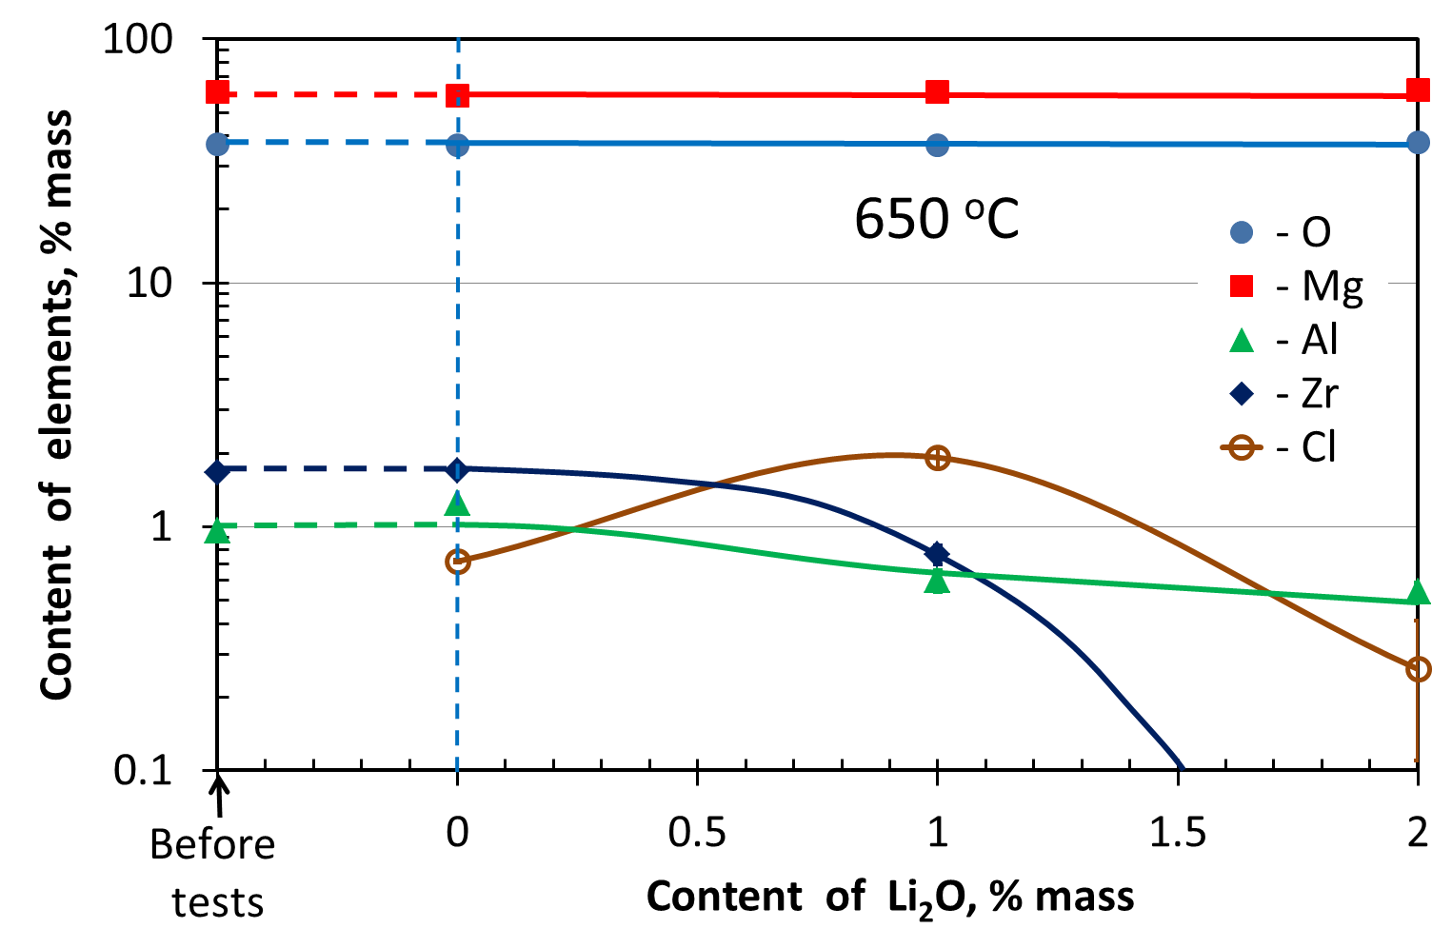
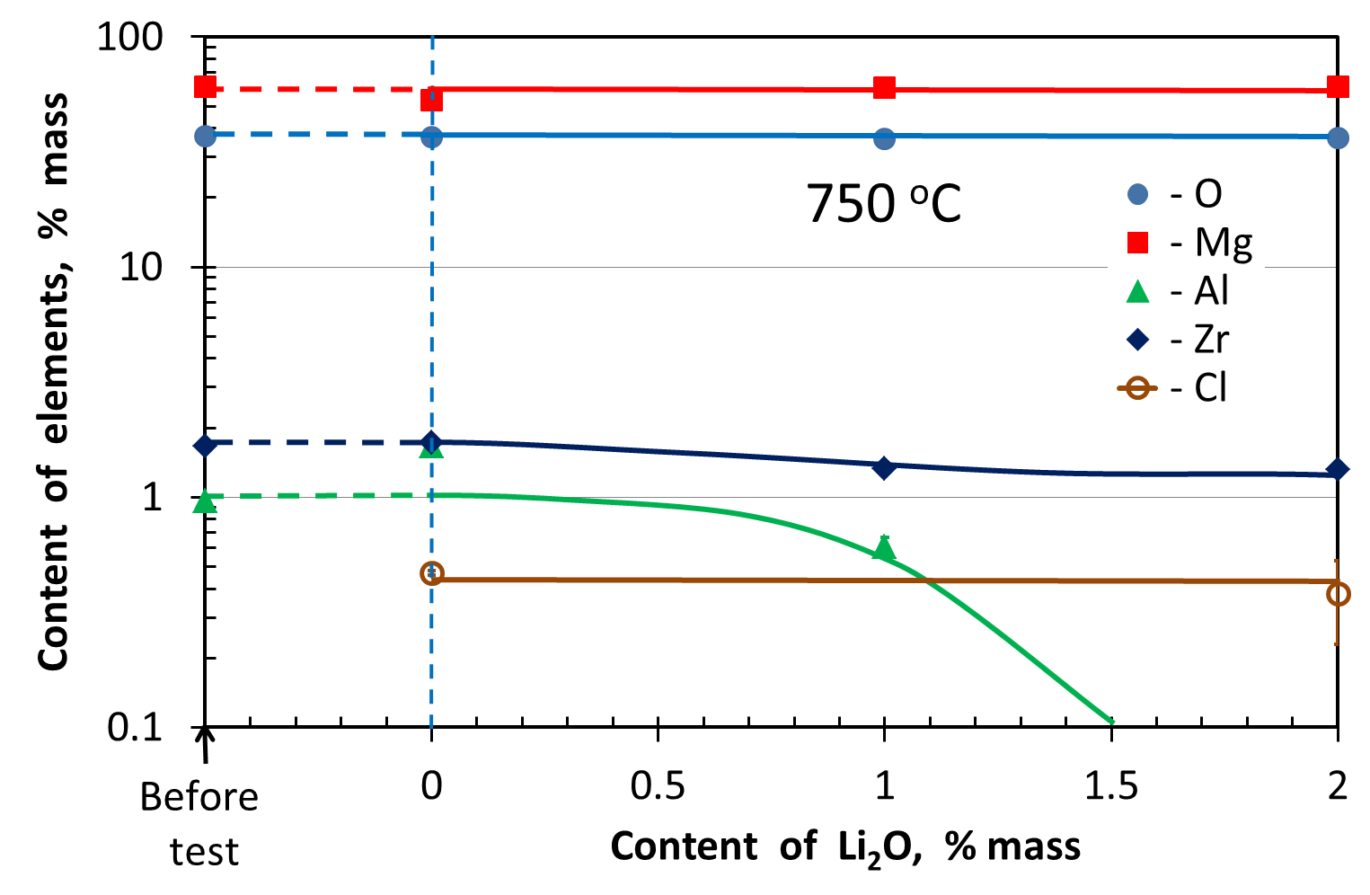
Влияние содержания Li₂O на состав поверхностных слоев MgO (1/2)
Effect of Li₂O concentration on composition of MgO surface layers (1/2)
Выдержка MgO в расплаве LiCl, в том числе с добавками 1 и 2 % моль Li₂O, практически не влияет на содержание Mg и O на поверхности образцов MgO при обеих температурах.
Содержание Zr на поверхности MgO не изменяется при выдержке в расплаве LiCl при 650 и 750 ^{о}С.
MgO cooling in LiCl melts, including additives of 1 and 2 % mole of Li₂O, practically does not influence Mg and O concentration on surfaces of MgO samples at both testing temperatures.
Zr concentration on MgO surface does not change during cooling in LiCl melt at 650 and 750 ºC.

Slide 13
Влияние содержания Li₂O на состав поверхностных слоев MgO (2/2)
Effect of content Li₂O on composition of surface layers MgO (2/2)
Введение Li₂O в количестве 1 и 2 % моль в расплав LiCl приводит к снижению содержания Zr при 650 ^{о}С и практически не влияет при 750 ^{о}С.
Наличие Cl (в количестве 0,3-1,2 % масс.) выявлено на поверхности MgO после испытаний в расплавах LiCl и LiCl+хLi₂O при обеих температурах 650 и 750 ^{о}С.
Introduction of 1 and 2 % mole of Li₂O into LiCl melt leads to decrease in Zr concentration at 650 ºC and practically does not influence at 750 ºC.
Cl (0.3-1.2 % mass) is detected on MgO surface after testing in LiCl and LiCl+хLi₂O melts at both temperatures of 650 and 750 ºC.

Slide 14
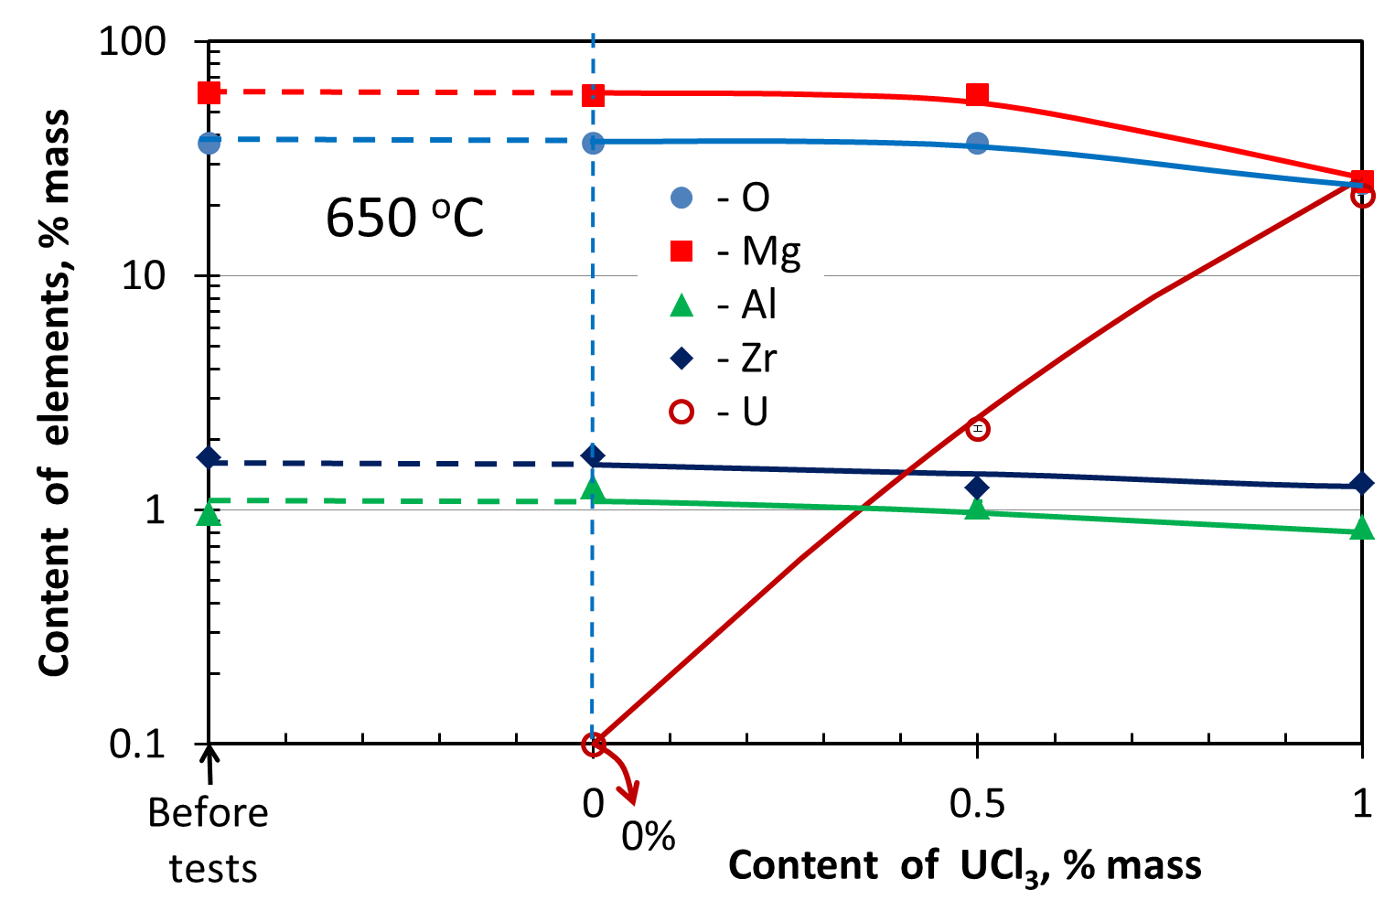
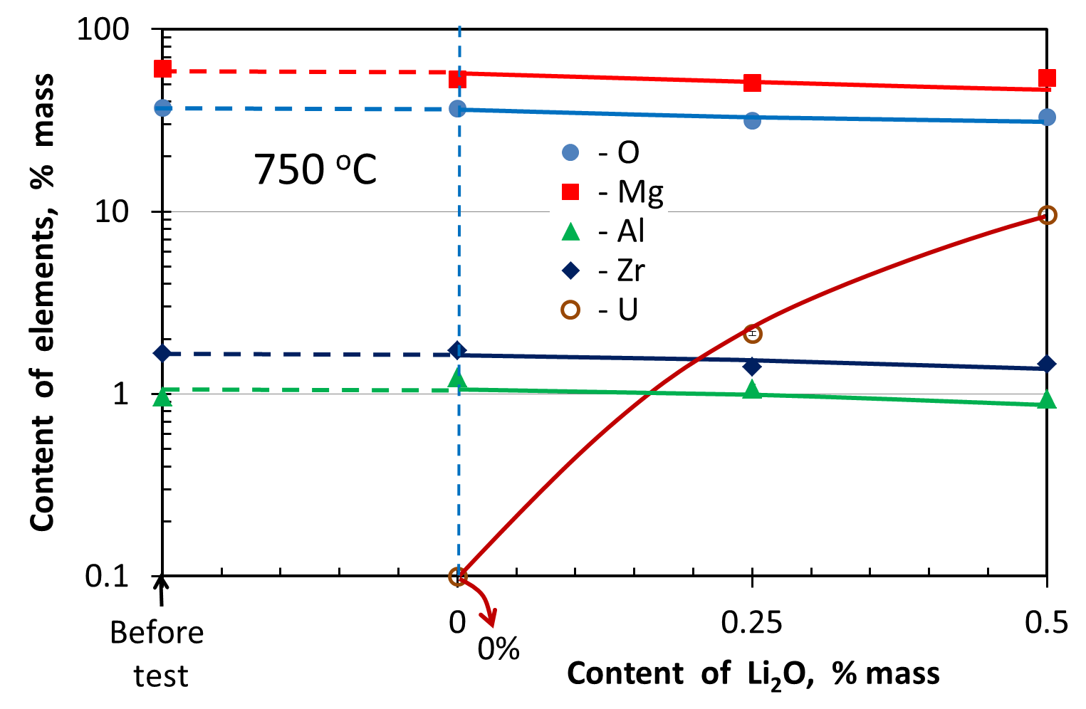
Влияние содержания UCl₃ на состав поверхностных слоев MgO
Effect of UCl₃ concentration on composition of MgO surface layers
Введение UCl₃ в расплав LiCl снижает содержание на поверхности MgO: - Zr с ~1,7 до ~1.2 % масс.; - Al с ~1,1 до ~0.8 % масс.; - Mg с ~60 до ~25 % масс.; - О с ~37 до ~25 % масс.;
Одновременно в расплавах LiCl+UCl₃ выявлено накопление U на поверхности MgO до ~2-22 % масс.
Introduction UCl₃ into LiCl melt reduces the concentration of elements on MgO surface: - Zr with ~1.7 to ~1.2 % mass, - Al with ~1.1 to ~0.8 % mass, - Mg with ~60 to ~25 % mass, - O with ~37 to ~25 % mass,
Accumulation of U is revealed on MgO surface up to ~2 to 22 % mass in LiCl+UCl₃ melts with increasing UCl₃ concentration.

Slide 15
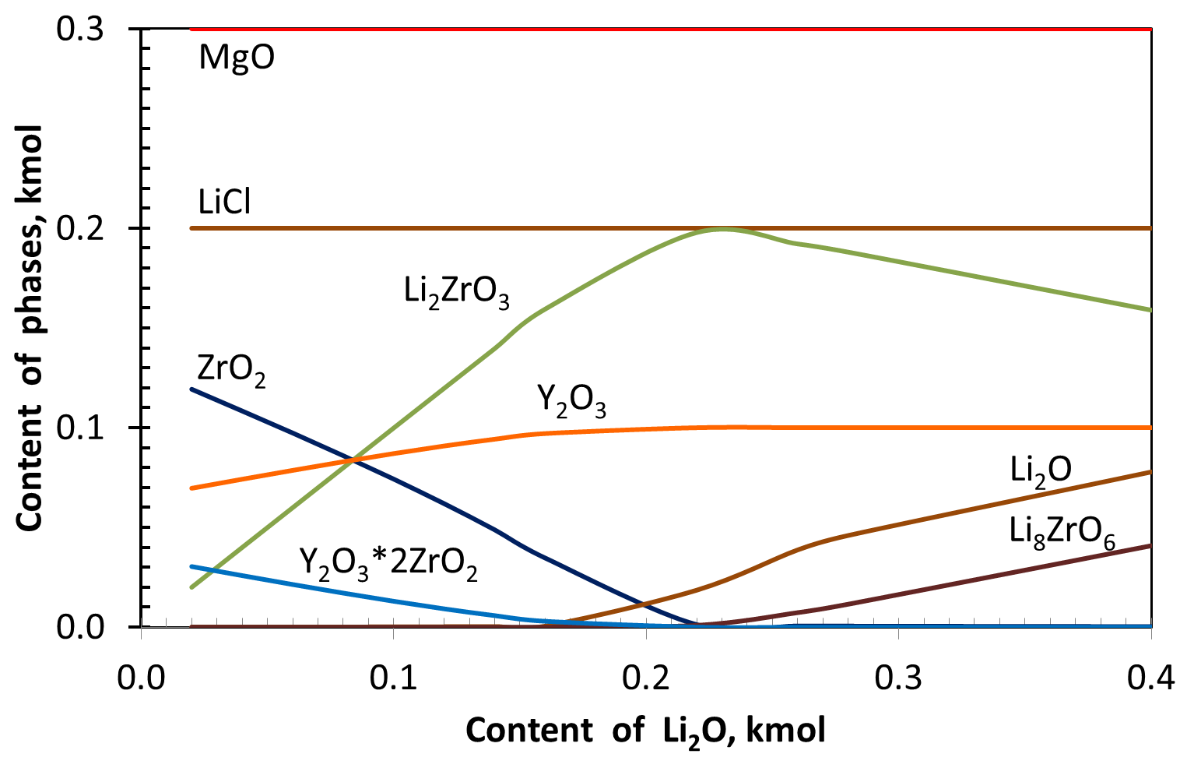
MgO-nLi₂O system thermodynamics
Наблюдаемые изменения содержания элементов в поверхностных слоях MgO с увеличением Li₂O в расплавах LiCl коррелирует с данными термодинамических расчетов: - Li₂O реагирует с ZrO₂ с образованием соединений Li₂ZrO₃ и Li₈ZrO₆; - Li₂O не взаимодействует с MgO и Y₂O₃; - LiCl не реагирует с компонентами MgO.
Observed changes of element concentration in MgO surface layers with increasing Li₂O in LiCl melts correlates with the data of thermodynamic calculations: - Li₂O reacts with ZrO₂, and Li₂ZrO₃ and Li₈ZrO₆ phases fare formed, - Li₂O does not reacts with MgO and Y₂O₃, - LiCl does not react with MgO elements.

Slide 16
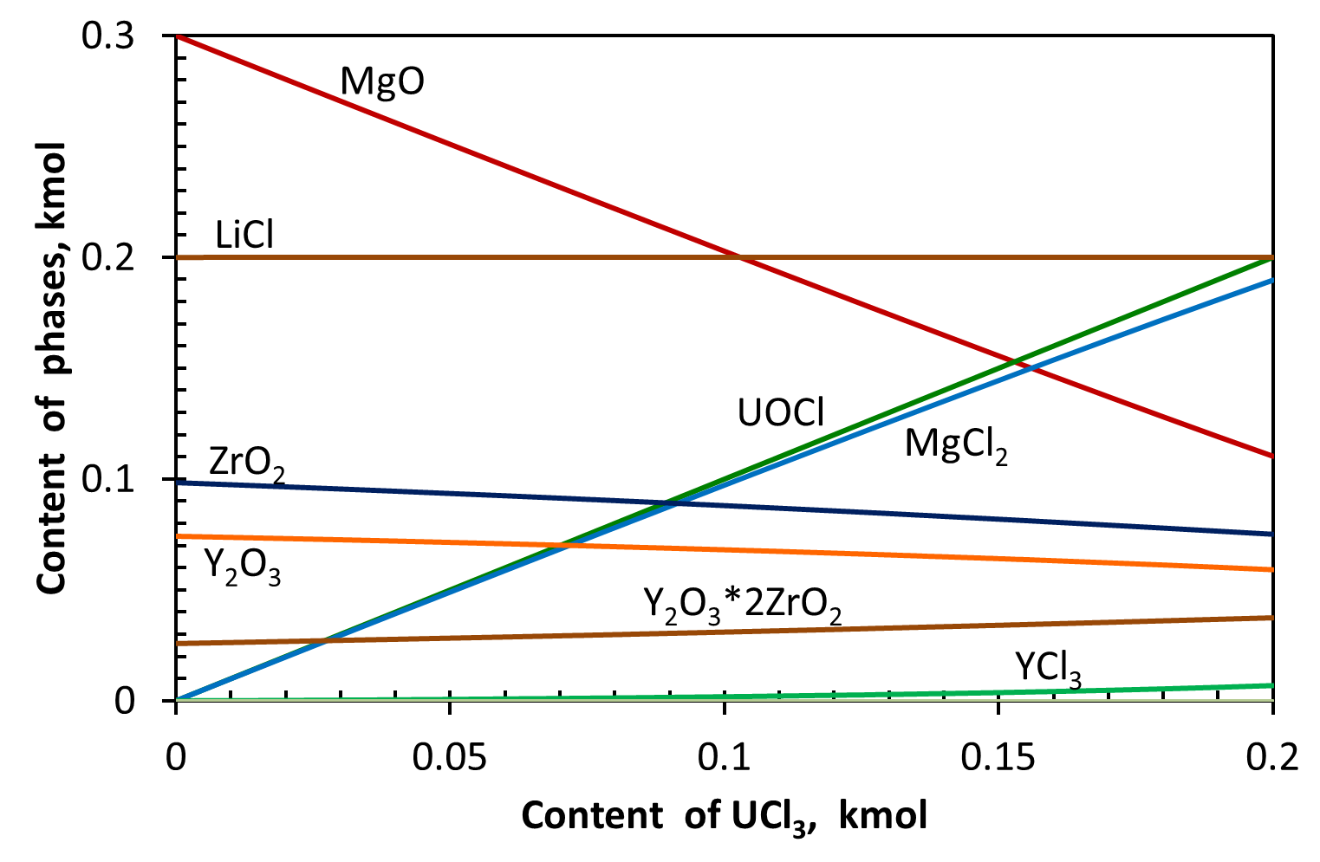
System MgO-mUCl₃ thermodynamics
Наблюдаемые в поверхностных слоях MgO в расплавах LiCl+mUCl₃ явления снижения содержания Mg и Zr, увеличение содержания U коррелируют с данными термодинамических расчетов: - UCl₃ реагирует с MgO с образованием фазы UOCl, осаждающейся на поверхности MgO; - UCl₃ слабо взаимодействует с ZrO₂ и Al₂O₃.
Таким образом, при использовании керамики MgO возможно накопление на ее поверхности соединений содержащих уран.
Phenomena of decreasing Mg and Zr concentration and increasing U concentration, observed in MgO surface layers in LiCl+mUCl₃ melts, correlate with the data of thermodynamic calculations: - UCl₃ reacts with MgO, and UOCl phase precipitating to MgO surface is formed, - UCl₃ poorly reacts with ZrO₂ and Al₂O₃.
Thus, using MgO ceramics the accumulation of uranium-containing phases is possible on its surface.

Slide 17
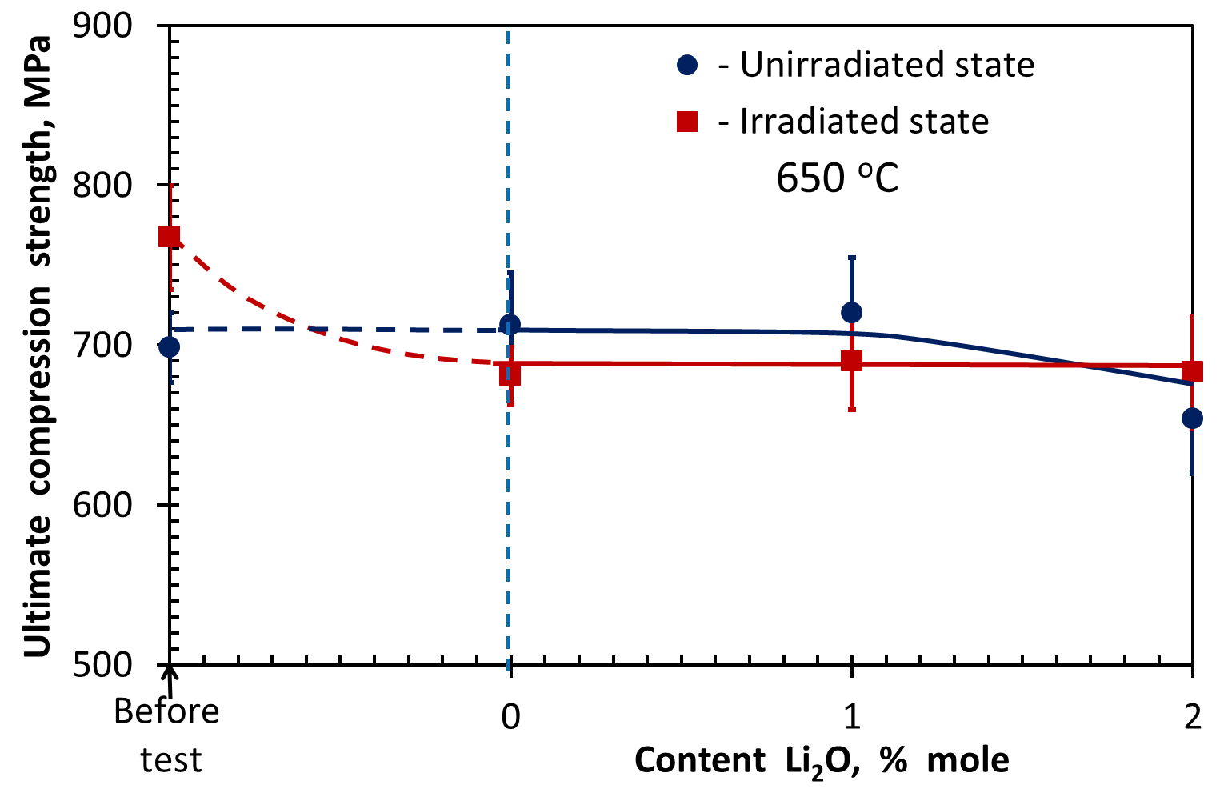
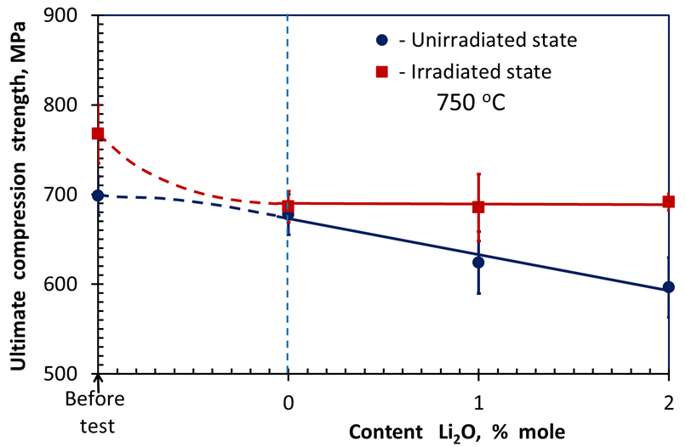
Влияние содержания Li₂O на предел прочности на сжатие (σ_{сж}) MgO (1/2)
Effect of Li₂O concentration on MgO ultimate compression strength (1/2)
σ_{сж} необлученной керамики равен (700±22) МПа.
Облучение увеличивает σ_{сж} MgO на ~10 %.
Выдержка в течение 100 ч в LiCl при 650 и 750 ^{о}С: - практически не влияет на σ_{сж} необлученной керамики; - на ~10% снижает σ_{сж} облученной керамики MgO.
σ_{cs} of unirradiated ceramics is equal to (700±22) MPa.
Irradiation of MgO increases σ_{cs} by ~10 %.
MgO cooling in LiCl during 100 h at 650 and 750 ºC: - practically does not influence σ_{cs} of unirradiated ceramics; - reduces σ_{cs} of irradiated MgO by ~10 % .

Slide 18
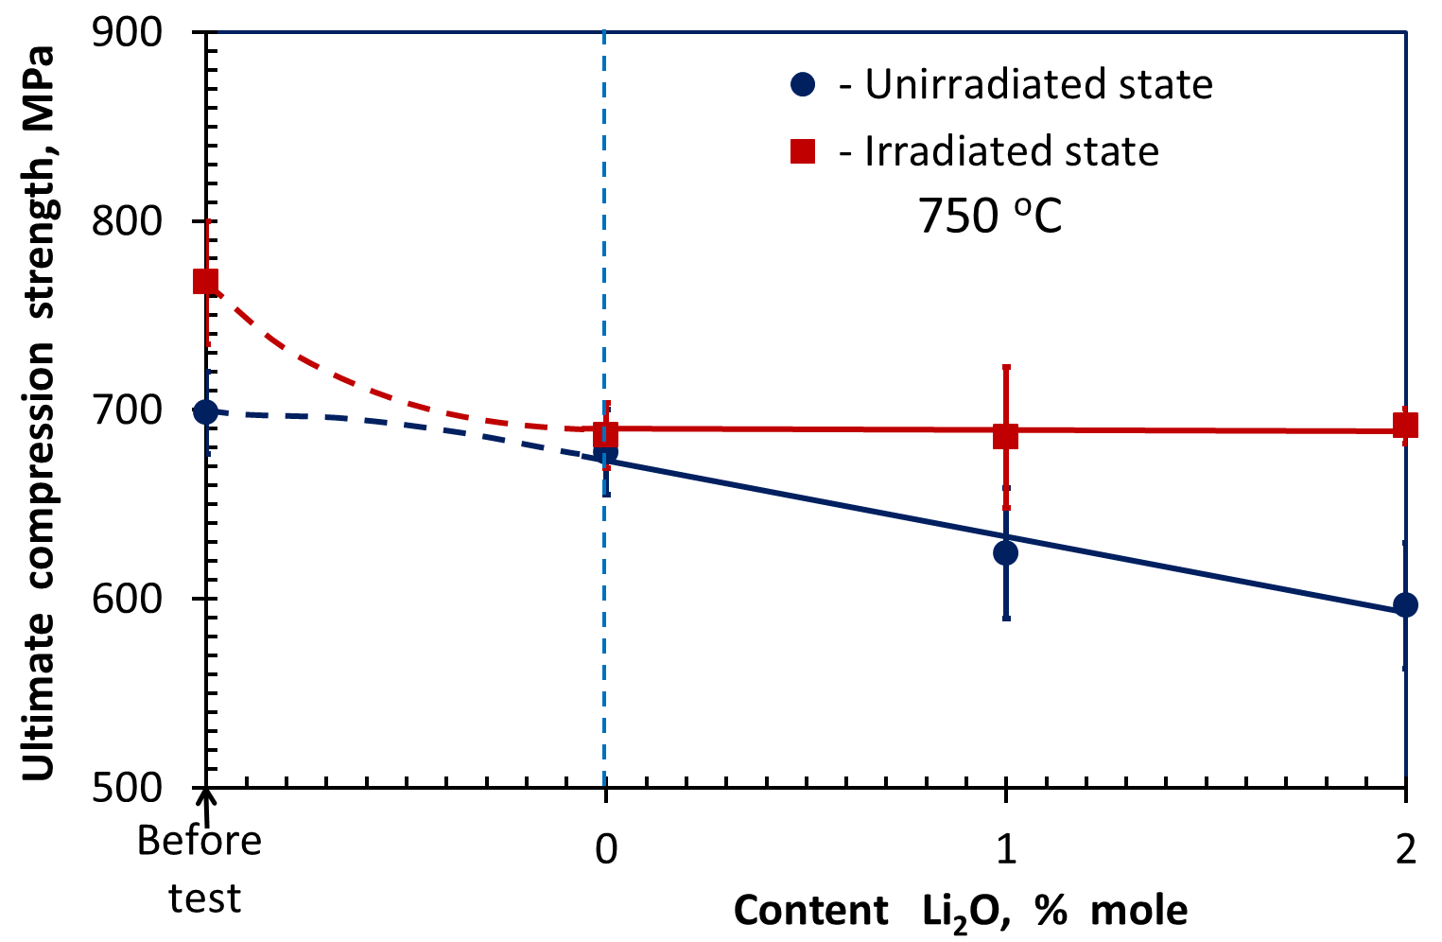
Влияние содержания Li₂O на предел прочности на сжатие (σ_{сж}) MgO (2/2)
Effect of Li₂O concentration on MgO ultimate compression strength (2/2)
Введение 1 и 2 % моль Li₂O в LiCl: - практически не влияет на σ_{сж} облученной керамики при обеих температурах; - монотонно снижает σ_{сж} необлученной керамики на 15 % при 750 ^{о}С с увеличением содержания Li₂O до 2%. - не изменяет σ_{сж} необлученного MgO при 650 ^{о}С и содержании 1% Li₂O - снижает σ_{сж} необлученного MgO на 10% при 650 ^{о}С и содержании 2% Li₂O.
Introduction of 1 and 2 % mole Li₂O in LiCl: - practically does not influence σ_{cs} of irradiated ceramics at both temperatures, - monotonously reduces σ_{cs} of unirradiated MgO by 15 % at 750 ºC with increase in Li₂O concentration to 2 %, - does not change σ_{cs} of unirradiated MgO at 650 ºC and Li₂O concentration of 1 %, - Reduces σ_{cs} of unirradiated MgO by 10 % at 650 ºC and Li₂O concentration of 2 %.

Slide 19
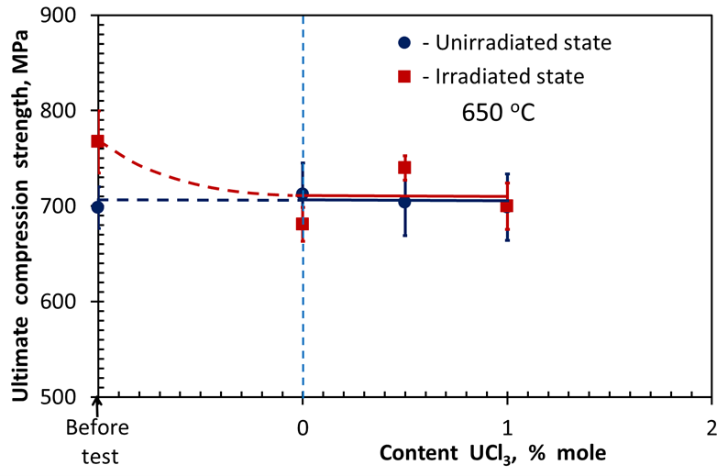
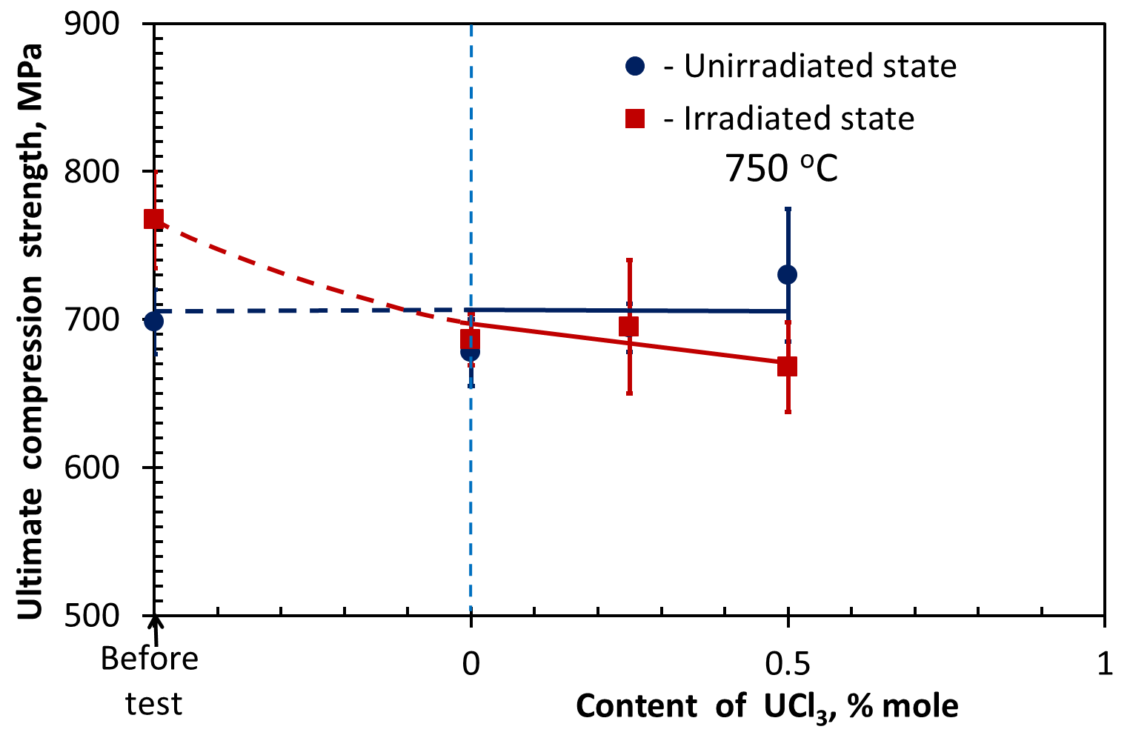
Влияние содержания UCl₃ на предел прочности на сжатие (σ_{сж}) MgO (1/2)
Effect of UCl₃ concentration on MgO ultimate compression strength (1/2)
Выдержка в LiCl при 650 и 750 ^{о}С: - практически не влияет на σ_{сж} необлученной керамики; - на ~10% снижает σ_{сж} облученного MgO.
Содержание UCl₃ в количестве 0,5 и 1 % моль в расплаве LiCl практически не влияет на предел прочности на сжатие: - необлученной и облученной керамики MgO при 650 ^{о}С; - и необлученной керамики при 750 ^{о}С.
Cooling in LiCl at 650 and 750 ºC:
- almost does not affect σ_{cs} of unirradiated ceramics, - reduces σ_{cs} of irradiated MgO by ~10 %.
UCl₃ concentration of 0.5 and 1 % mole in LiCl melts practically does not influence ultimate compression strength of: - unirradiated and irradiated ceramics MgO at 650 ºC; - and unirradiated ceramics at 750 ºC.

Slide 20
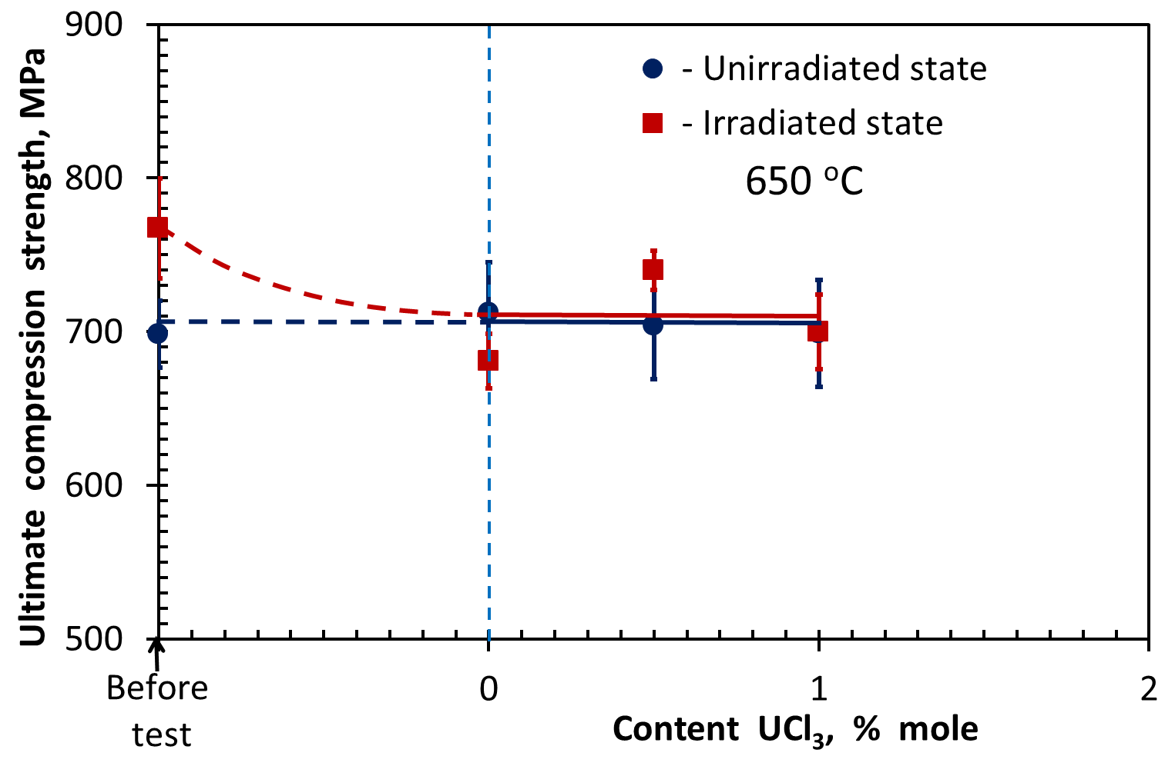
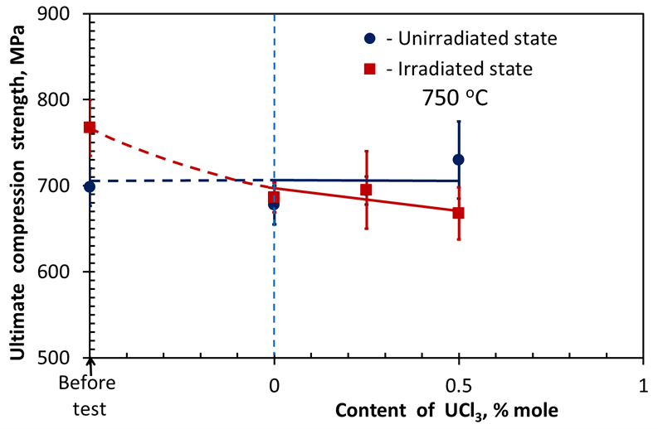
Влияние содержания UCl₃ на предел прочности на сжатие (σ_{сж}) MgO (2/2)
Effect of UCl₃ concentration on ultimate compression strength of MgO (2/2)
σ_{сж} облученной керамики MgO при 750 ^{о}С монотонно снижается на ~10 % с увеличением содержания UCl₃ до 0,5 % моль.
σ_{cs} of irradiated MgO ceramics at 750 ºC monotonously decreases by ~10 % with increasing UCl₃ concentration to 0.5 % mole.

Slide 21
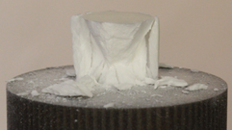
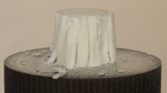
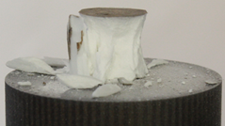
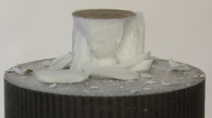
Вид разрушенных образцов MgO на опоре разрывной машины до и после испытаний (1/3)
Fractured MgO samples on the plate of tensile testing machine before and after testing (1/3)
Вид образцов MgO, разрушенных в исходном состоянии, практически не отличается от аналогичных образцов MgO после коррозионных испытаний в расплаве LiCl.
Характерным для этих образцов является образование двух больших частей в виде усеченных конусов с основаниями по площади практически, соответствующими площадям оснований исходного цилиндрического образца.
Before test
LiCl
MgO samples, fractured in initial state, almost do not differ in appearance from MgO samples after corrosion tests in molten LiCl.
Formation of two large frustoconical parts, which base areas are almost equal to areas of the base of initial cylindrical sample, is typical for these samples.
LiCl-1% Li₂O
LiCl-2% Li₂O
LiCl-0.5% UCl₃
LiCl-1% UCl₃

Slide 22
Вид разрушенных образцов MgO на опоре разрывной машины до и после испытаний (2/3)
Fractured MgO samples on the plate of tensile testing machine before and after testing (2/3)
Угол между боковыми поверхностями конусообразных частей практически равен 90^{о}.
После выдержки в расплавах соли LiCl с добавками Li₂O и UCl₃ характер разрушения образцов меняется, появляются частицы более крупных размеров.
Before test
LiCl
The angle between side surfaces of frustoconical parts is almost 90^{о}.
After cooling in LiCl molten salt with Li₂O and UCl₃ additives the fracture patterns change, and larger particles appear.
LiCl-1% Li₂O
LiCl-2% Li₂O
LiCl-0.5% UCl₃
LiCl-1% UCl₃

Slide 23
Вид разрушенных образцов MgO на опоре разрывной машины до и после испытаний (3/3)
Fractured MgO samples on the plate of tensile testing machine before and after testing (3/3)
При этом, как правило, область соприкосновения конусообразных частей смещается от центра образцов в сторону нижнего основания, а угол между боковыми поверхностями конусов превышает 90^{о}.
В объеме фрагментов разрушения образцов, испытанных в LiCl с добавками Li₂O и UCl₃, с повышением их содержания возрастает доля относительно крупных частиц в виде пластин с длиной от одного основания до другого.
Before test
LiCl
As a rule, the contact point of frustoconical parts shifts from the sample centre towards the bottom base, and the angle between cone side surfaces exceeds 90^{о}.
In the volume of sample fracture fragments, tested in LiCl with Li₂O and UCl₃ additives, along with their increasing concentration so does the number of rather large particles in the shape of plates with the length from one base to another.
LiCl-1% Li₂O
LiCl-2% Li₂O
LiCl-0.5% UCl₃
LiCl-1% UCl₃

Slide 24
Характеристика изломов образцов MgO после испытаний на сжатие
The characteristic of breaks of MgO samples after compression tests
⅟₂h
¹/₂h
90^{о}
h
~90^{о}
h
¹/₂h
¹/₂h
Before test
LiCl
⅔h
h
⅘h
>90^{о}
h
>90^{о}
⅓h
⅕h
LiCl-1% Li₂O
LiCl-1% UCl₃

Slide 25
Выводы (1/4)
Conclusions (1/4)
Проведены испытания на коррозионную и механическую стойкость образцов керамики из MgO в необлученном и облученном состоянии в расплавах солей LiCl, LiCl+nLi₂O и LiCl+mUCl₃ с n=1 и 2 % моль и m=0,25, 0,5 и 1% моль в течение 100 часов при 650 и 750 ^{о}С, имитирующих режимы процессов металлизации и «мягкого» хлорирования при использовании пирохимических процессов переработки СНУП ОЯТ.
Установлено, что образцы керамики MgO практически не подвержены коррозии в расплаве химически чистого LiCl. Воздействие расплава LiCl при обеих температурах проявляется лишь в слабом травлении границ зерен.
Corrosion and mechanical resistance tests of unirradiated and irradiated MgO ceramics samples in LiCl, LiCl+nLi₂O and LiCl+mUCl₃ molten salts with n=1 and 2 % mole and m=0.25, 0.5 and 1 % mole were conducted at 650 and 750 ºC for 100 h, simulating modes of metallization and soft chlorination processes using pyrometallurgical process of spent UPuN fuel.
It has been established that MgO ceramics samples practically are not subject to corrosion in molten chemically pure LiCl. Effect of molten LiCl at both temperatures is shown only in weak etching of grain boundaries.

Slide 26
Выводы (2/4)
Conclusions (2/4)
Показано, что средняя скорость сплошной коррозии облученных образцов керамики MgO возрастает с увеличением температуры испытаний и содержания Li₂O и UCl₃. Добавки UCl₃ в коррозионном отношении являются в ~1,5-2 раза более агрессивными по сравнению с добавками Li₂O.
Коррозия керамики MgO в расплавах солей, содержащих Li₂O и UCl₃, при обеих температурах испытаний носит преимущественно локальный характер. Это выражается в травлении границ зерен керамики и пор, находящихся на поверхности образцов MgO. С увеличением содержания UCl₃ наряду с локальной коррозий по границам зерен имеет место и коррозия основного материала керамики внутри зерен образцов MgO.
It is shown that average rate of continuous corrosion of MgO irradiated samples increases along with increasing testing temperature and Li₂O and UCl₃ concentration. UCl₃ additives in the corrosion relation are ~1.5-2 times more aggressive in comparison with Li₂O additives.
Corrosion of MgO ceramics in molten salts containing Li₂O and UCl₃ at both testing temperatures has mainly local character. It is expressed in etching of grain boundaries of ceramics and pores on the surface of MgO samples. Besides the increase in UCl₃ concentration leads to corrosion of the basic ceramic material inside grains of MgO samples.

Slide 27
Выводы (3/4)
Conclusions (3/4)
Показано, что облучение в n, γ поле до набора повреждающей дозы 0,4 МГр приводит к увеличению предела прочности на сжатие образцов MgO на ~10 %.
Установлено, что выдержка в расплаве химически чистого LiCl практически не оказывает влияния на изменение предела прочности на сжатие необученных образцов MgO, и приводит к снижению на ~10 % значения предела прочности на сжатие обученных образцов MgO при обеих температурах испытаний.
It was shown that irradiation in n, γ field to a damaging dose 0.4 МGy leads to increase in ultimate compression strength of MgO samples by ~10 %.
It has been established that cooling in chemically pure molten LiCl practically does not change ultimate compression strength of unirradiated MgO samples, and leads to decrease in ultimate compression strength of irradiated MgO samples by ~10 % at both testing temperatures.

Slide 28
Выводы (4/4)
Conclusions (4/4)
Выявлено, что значения прочности на сжатие обученных образцов MgO снижаются на ~10 % при введении Li₂O в расплав LiCl при обеих температурах испытаний и практически не изменяются при испытаниях необученных образцов MgO в этих же средах.
Добавки 0,5 % моль UCl₃ в расплав LiCl при 650 ^{о}С и 0,25 % моль UCl₃ при 750 ^{о}С не оказывают практического влияния на изменение значений предела прочности на сжатие облученных и необлученных образцов MgO. С увеличением содержания UCl₃ до 0,5 % моль в расплаве соли LiCl при 750 ^{о}С предел прочности на сжатие облученных образцов керамики MgO снижается на ~15 %.
It is found out that ultimate compression strength of irradiated samples MgO decreases by ~10 % under introduction of Li₂O into molten LiCl at both testing temperatures and practically does not change during tests of unirradiated MgO samples in the same environments.
Additives of 0.5 % mole of UCl₃ in molten LiCl at 650 ºC and 0.25 % mole of UCl₃ at 750 ºC almost do not change ultimate compression strength of irradiated and unirradiated MgO samples. With increasing UCl₃ concentration to 0.5 % mole in LiCl molten salts at 750 ºC ultimate compression strength of irradiated samples of MgO ceramics decreases by ~15 %.

Slide 29
THANKS FOR ATTENTION

